Slide 1
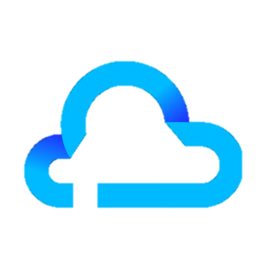
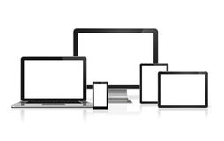

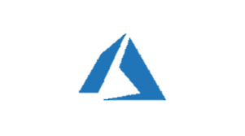
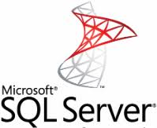

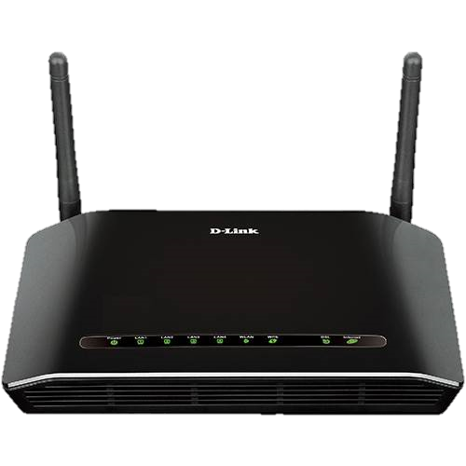
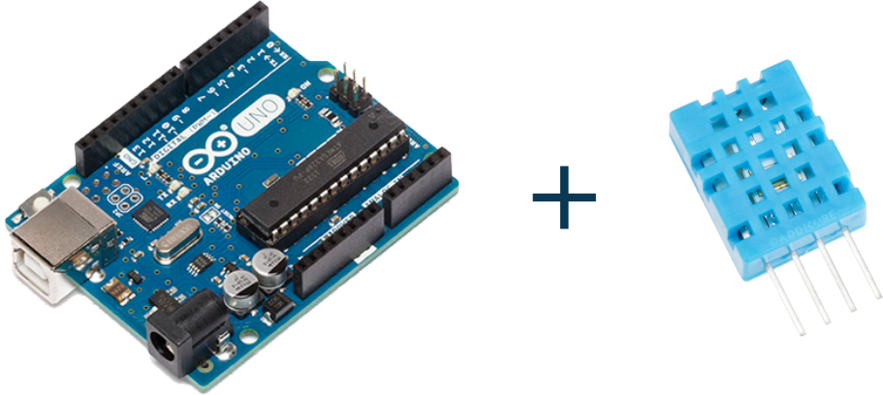
Através das linguagens de programação, criamos as aplicações web e mobile que serão acessadas através da internet, onde o cliente poderá ter acesso as suas informações, dados recolhidos e gráficos.
Usuário
Os dados coletados são enviado para a nuvem e suas ferramentas
Através do wifi são exportados os dados recolhidos pelo sensor DHT11 para o banco de dados.
Umidificador
+
Ar Condicionado
Troca de Dados
Wifi + Internet
Arduino + Sensor DHT11

